Slide 1
ΕΚΣΥΓΧΡΟΝΙΣΜΟΣ ΤΟΥ ΝΕΟΕΛΛΗΝΙΚΟΥ ΚΡΑΤΟΥΣ
Κεκροπούλου Μαρία,δ.φ.

Slide 2
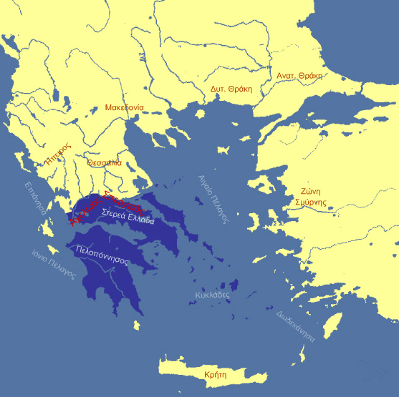
19^{ος} αι.: ορισμένες εμβληματικές χρονολογίες
1830 Πρωτόκολλο Ανεξαρτησίας: ιδρύεται ανεξάρτητο ελληνικό κράτος με περιορισμένα σύνορα
1863 ενσωμάτωση των Ιονίων νήσων «ως προίκα του Γεωργίου του Α΄»
1878 Συνέδριο του Βερολίνου δημιουργία ανεξάρτητων βαλκανικών χωρών όπως η Βουλγαρία
1881 ενσωμάτωση της Θεσσαλίας μετά από απραχώρηση της Υψηλής Πύλης

Slide 3
Η νέα κατάσταση...
1844 Σύνταγμα που παραχώρησε ο Όθων ο Α
1864 Σύνταγμα με την έναρξη της βασιλείας του Γεωργίου του Α΄
Παρουσιάζεται ένα κράτος πολιτικά εκσυγχρονισμένο, αφού από τα συντάγματα καθιερώνεται πολίτευμα φιλελεύθερο, όμως την εξουσία χειρίζεται η παλαιάς μορφής διακυβέρνηση: δεν υπάρχουν διαμορφωμένα κόμματα.[προσωποπαγής εξουσία]
1875 Αρχή της δεδηλωμένης
Η χώρα στηρίζεται στην αγροτοκτηνοτροφική οικονομία και η μεταποίηση κινείται σε βραδείς ρυθμούς. Το εμπόριο κινείται από τη Διασπορά και έχει αξιοσημείωτη ανάπτυξη
Αλυτρωτισμός: υπάρχουν περιοχές που βρίσκονται υπόδουλες στην Οθωμενική αυτοκρατορία

Slide 4
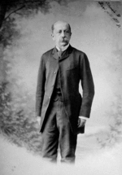
Παράγοντες που συνέτειναν στην κατάσταση...
Γιατί παρουσιάζεται επιβράδυνση ή στασιμότητα στην οικονομία:
α) Οι τεταμένες σχέσεις του ελληνικού κράτους με τις Μεγάλες Δυνάμεις και με την Οθωμανική Αυτοκρατορία
β) η πολιτική αστάθεια
γ) η ανασφάλεια στην ύπαιθρο
δ) η χαμηλή πίστη της χώρας διεθνώς

Slide 5
Τι θα σήμαινε εκσυγχρονισμός για τη χώρα
1. Συγκρότηση ενός ισχυρού στρατού και ναυτικού στόλου,επομένως στρατιωτική ανασυγκρότηση
2. Κατασκευή ενός αξιόπιστου οδικού & σιδηροδρομικού δικτύου, όπως υπήρχε σε άλλες ευρωπαϊκές χώρες. Σε αυτο θα στηριζόταν και θα μπορούσε να υπάρξει ταχυδρομικο και τηλεγραφικό δίκτυο
3. εισαγωγή νέων καλλιεργητικών μεθόδων στη γεωργία,
4. εμπέδωση της τάξης και της ασφάλειας στις μετακινήσεις και στις μεταφορές
5. ανάπτυξη του πιστωτικού συστήματος και της διεθνούς πίστης της χώρας (τράπεζες στην υπηρεσία της ανάπτυξης)

Slide 6
Δύο πόλοι
Για να μπορέσει το νεοσύστατο κράτος να βαδίσει στα χνάρια του εκσυγχρονισμού χρειάζονται συγκεκριμένες παράμετροι/προϋποθέσεις:
1. κεφάλαια / οικονομικοί πόροι
2. προσήλωση στην εξυπηρέτηση των εθνικών συμφερόντων της χώρας
Δημιουργούνται δύο τάσεις: 1. να προηγηθεί η ανάπτυξη της χώρας ώστε να βαδίσει στα χνάρια της Ευρώπης και μετά να διεκδικήσει τα εθνικά της σχέδια 2. να διεκδικήσει τα εθνικά της σχέδια και μετά να προβεί σε επενδύσεις
ΠΩΣ θα μπορέσει να αποκτήσει τους απαραίτητους πόρους;

Slide 7
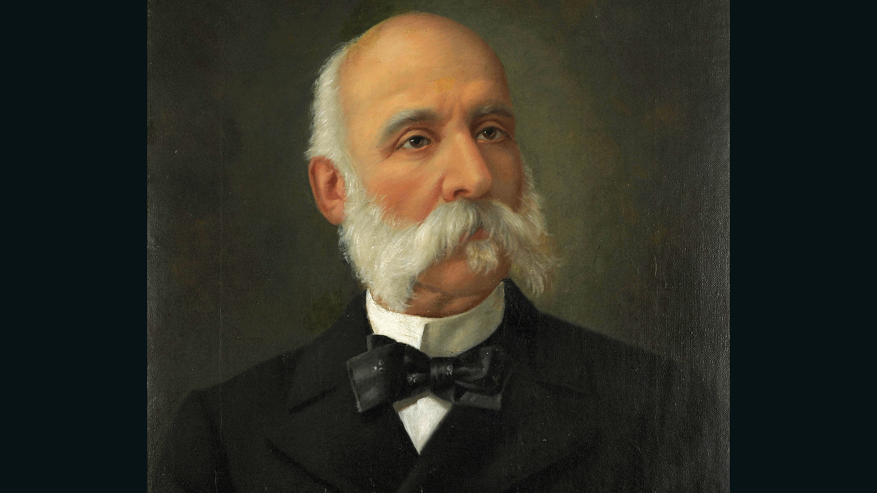
Η προτεραιότητα για τον ελληνικό λαό...
Η απελευθέρωση των «αλύτρωτων» ιστορικών χωρών αποτελούσε ύψιστο εθνικό συμφέρον & επισκίαζε όλες τις άλλες προτεραιότητες Επομένως, ο εκσυγχρονισμός του κράτους και της κοινωνίας έρχονται σε δεύτερη μοίρα.
Μερίδα πολιτικών πίστευαν ότι ο εκσυγχρονισμός και η οικονομική ανάπτυξη έπρεπε να πραγματοποιηθούν με τη δημιουργία μιας μεγάλης Ελλάδας

Slide 8
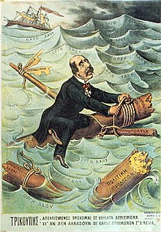
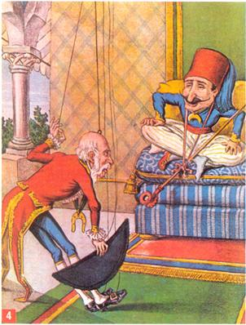
Οι μεγάλοι αντίπαλοι από τον «Νέο Αριστοφάνη»
Χαρίλαος Τρικούπης
Θεόδωρος Δηλιγιάννης

Slide 9
Οι μεγαλόπνοες προσπάθειες εκσυγχρονισμού...
Ο Τρικούπης αναλαμβάνει το μεγάλο σχέδιο του εκσυχγρονισμού της χώρας τη δεκαετία του 1880
Αναλαμβάνει ένα ευρύ πρόγραμμα μεταρρυθμίσεων και δημοσίων έργων
1. διεύρυνση της εκλογικής περιφέρειας από επαρχιακή σε νομαρχιακή۰ μείωση του αριθμού των βουλευτών
2. κριτήρια επιλογής των δημοσίων υπαλλήλων
3. αλλαγές στα σώματα ασφάλειας, κριτήρια για τις προαγωγές
4. αναδιοργάνωση στρατού κ στόλου
5. περιόρισε τη δυνατότητατων αξιωματικών να εκλέγονται βουλευτές
6. εκσυχρονισμός του εκπαιδευτικού προγράμματος και των σχολικών εγχειριδίων
7. επέκταση σιδηροδρομικού και οδικού δικτύου
8. ευνοείται η βιομηχανική ανάπτυξη
Το φιλόδοξο αυτό σχέδιο στηρίχθηκε στην προσέλκυση του παροικιακού κεφαλαίου.

Slide 10
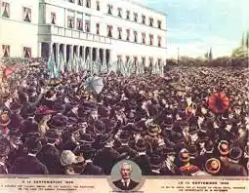
Το κίνημα στο Γουδί 1909
1893 ο Τρικούπης χάνει τις εκλογές και αναχωρεί γαι τη Γαλλία
1897 ατυχής πόλεμος, πρωθυπουργός είναι ο Θ. Δηλιγιάννης
1898 πτώχευση της Ελλάδας, επιβολή Διεθνούς Οικονομικού Ελέγχου
Πρόσκληση του Βενιζέλου για να αναλάβει πολιτική και πολιτειακή ηγεσία του τόπου

Slide 11
Δέσμευση του Βενιζέλου
1. έχει εντολή να προωθήσει ευρύτατες συνταγματικές και διοικητικές αλλαγές
2. πιστεύει ότι ο εκσυγχρονισμός της Ελλάδας αποτελούσε εθνική ανάγκη ύψιστης προτεραιότητας
Αναθεωρητική Βουλή, Σύνταγμα του 1911 με ευρύτατες αλλαγές
Μείωση των βουλευτών στο 1/3, απέκλεισε τους «εν ενεργεία» αξιωματικούς να εκλέγονται
απαλλοτρίωση των μεγάλων γαιοκτησιών,
καθιέρωση συνταγματικά της μονιμότητας των δημόσιων υπαλλήλων,
Αναγυγκρότηση της εκπαίδευσης-επαγγελματική εκπαίδευση
εκσυγχρονισμός του στρατού και του στόλου

Slide 12
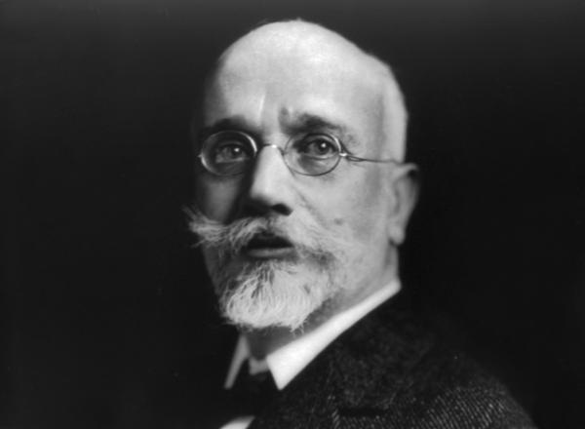
Ελευθέριος Βενιζέλος

